Slide 1
স্বাগতম

Slide 2
বদরুন্নেছা (সহঃ শিঃ)
শায়েস্তাগঞ্জ বালিকা উচ্চ বিদ্যালয়।
শায়েস্তাগঞ্জ, হবিগঞ্জ।
ই-মইলঃ bodrunnecha87@gmail.com
পাঠ পরিচিতি
শ্রেণি-৭ম
বিষয়- তথ্য ও যোগাযোগ প্রযুক্তি
অধ্যায়- ১ম

Slide 3
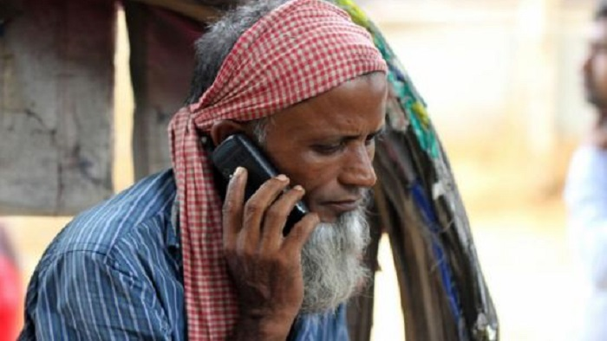
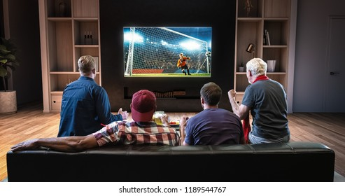

Slide 4
আজকের পাঠ
ব্যক্তি জীবনে তথ্য ও যোগাযোগ প্রযুক্তি

Slide 5
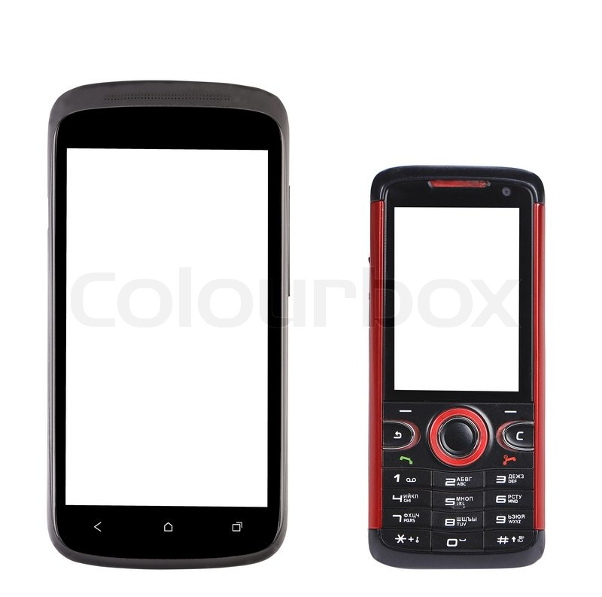
আমাদের চারপাশের প্রায় সবার কাছেই এখন মোবাইল ফোন রয়েছে।

Slide 6
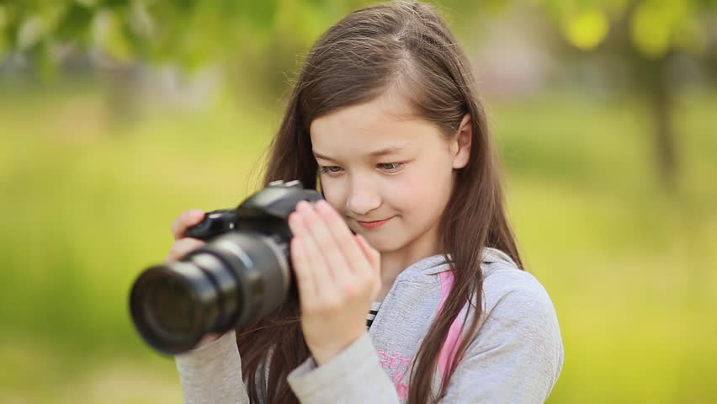
আজকাল শুধু ধনীরা নয় সাধারণ মোবাইল ফোন ব্যবহার করে যেকোনো মানুষ
গান শোনতে পারে অথবা ছবি তুলতে পারে।

Slide 7
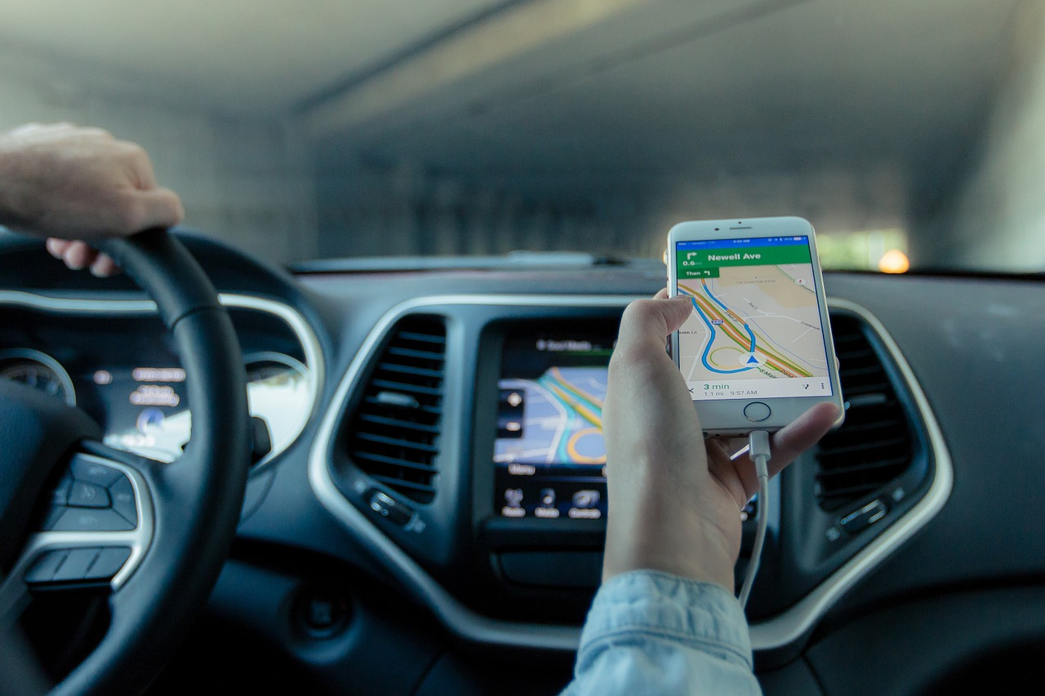

Slide 8
মূল্যায়ন
ব্যক্তি জীবনে তথ্য ও যোগাযোগ প্রযুক্তির ৩টি উদাহরণ দাও।

Slide 10
বাড়ির কাজ
এখানে উল্লেখ করা হয়নি এমন কয়েকটি তথ্য ও যোগাযোগ প্রযুক্তির উদাহরণ দাও যা ব্যক্তি জীবনে ব্যবহৃত হয়।

